Slide 1
Clase 2
Partidos y
Sistemas de partidos
EUA

Slide 2
El modelo pluralista (Truman)
La libre competencia de grupos en busca de sus intereses permite que los intereses de todos estén representados en los productos del gobierno.
(1) Todo interés da lugar a un grupo, activo o latente.
(2) Los grupos de interés interactúan en la arena política.
(3) Un límite a la influencia de 1 grupo es la influencia de otro.
(4) Un grupo latente se movilizaría si viera su interés en peligro; esta amenaza contiene la ambición desenfrenada.
(5) La membresía de los grupos se empalma... otro límite.

Slide 3
Modelo influyente
60s y 70s: Anderson, Scott (Mexican Govt. in Transition)
¿Qué problema le vio Mancur Olson
al argumento de Truman?
Supuesto de que el paso de latente a activo
no es costoso… el dilema de la acción colectiva.

Slide 4
Algunas soluciones al problema del free-rider
Esto es lo que nos da trabajo a los politólogos (junto con los problemas de coordinación, otra forma de dilema colectivo)
(1) Normas y cultura.
(2) Estrategia evolucionista.
(3) Jerarquía.

Slide 5
Las organizaciones en lucha
La lucha por influir no está desorganizada
Los grupos de interés son organizaciones (à la North)... compiten bajo determinadas reglas.
Los partidos son una clase
de organización (entre muchas).

Slide 6




La ubicuidad de los partidos
Característicos de la política contemporánea
Es difícil concebir la política de masas sin
partidos, canalizan la participación
Presencia - bajo el totalitarismo (Nazis, PCUS)
- el autoritarismo (PRP),
- sis. hegem. y domin. (PRI, Congress)
- sis. democ. (SPD, GOP)
Aquí estudiaremos al partido en democracia

Slide 7
¿Qué es un partido?
¿Grupo de políticos que comparten un emblema?
¿Funcionarios y activistas que ocupan las oficinas del partido y trabajan en las campañas?
¿Ciudadanos comunes y corrientes que son leales y votan siempre igual?
¿Grupo de individuos con ideas similares?
¿Cualquier grupo que se autodenomina partido?

Slide 8
¿Qué es un partido? (2)
En realidad es todo lo anterior y mucho más...
Hay casi tantas definiciones como estudiosos. Cada autor subraya el aspecto que le interesa. P.ej.:
Burke: es un cuerpo de hombres con ideas afines
Duverger: es una organización
Epstein: es un emblema (como Coca-Cola)
Aldrich: coalición estable con reglas y procedi-mientos, para ganar y usar puestos de gobierno

Slide 9
¿Qué es un partido? (3)
No vamos a dar una definición de partido. En vez analizaremos distintos aspectos que lo conforman.
En política, la sustancia se obtiene de la legislatu-ra, de la presidencia, de las cortes, de los 32 gobier-nos estatales, de los 2,500+ gobiernos municipales.
Una tarea central de los partidos es influir en sus decisiones (compiten con otras organizaciones)

Slide 10
¿Cómo influyes en las decisiones de alguien más?
Analogía: transacción en la Lagunilla (el regateo)
¿Qué vías tienes disponibles para tratar de que el vendedor baje su precio?
(1) persuación, beneficios
y amenazas
organizan mayorías
(2) cambiar al vendedor
compiten en elecciones
(3) persuadir a quien puede
convencer al vendedor
propagan ideologías

Slide 11
Tres modos de incidir en las decisiones del gobierno
organizar mayorías para que el agente actúe
competir en elecciones para cambiar al agente
propagar ideologías para que otros también ejerzan presión
Los partidos distribuyen su esfuerzo en las 3 actividades, con varianza

Slide 12
La varianza
ideología
PPS
Los hay en todas las coordenadas; se mueven en el tiempo
PCF
GOP
SPD
elecciones
mayorías
PRI

Slide 13
¿Quiénes son “el partido”?
Los partidos abarcan diversos sectores en la sociedad
Schlesinger:
(1) Líderes y ocupantes
de puestos de elección
Partido en el gobierno
(2) Staff partidista
Partido organización
(3) Ciudadanos que se
indentifican y son leales
Partido en el electorado
Distintos autores abarcan más o menos:
Downs (sólo 1); Duverger (1+2); V.O.Key (1+2+3)

Slide 14
Los miembros de los tres partidos
a) El partido en el gobierno
Los más visibles, ocupan y buscan ocupar puestos de elección (senadores, gobernadores, etc.)
b) El partido como organización
Líderes locales, operadores, movilizadores, activistas, afiliados, voluntarios, etc.
c) El partido en el electorado
Más vagos, quienes “consumen” la oferta de candidatos, policy y mensajes que produce el partido
Tensiones: lo fines de (a) no son necesariamente los de (b) ni (c).

Slide 15
Los dilemas colectivos
Cuando lidiamos con actores que no son individuales sino colectivos, enfrentamos dos grandes clases de problemas:
“Bote de remos”
(1) Coordinación
(eslabones de una cadena para jalar parejo)
(2) Conflicto entre las necesidades individuales y colectivas
(mi gota en una cubeta)
“Dilema del prisionero”

Slide 16
El dilema del prisionero
(versión genérica de fin indiv. vs. fin colect.)
Won Tun
confiesa
no confiesa
1 año en el bote cada uno
yo libre,
él 2 años
confieso
¡lo que obtenemos!
Yo
tentación
yo 2 años,
él libre
multa para cada uno
no confieso
lo que nos conviene

Slide 17
La delegación
A veces contratar a un actor central para que discipline al actor colectivo resuelve este dilema.
En gran medida esto es lo que es un partido:
una jerarquía o contrato de delegación a un líder… es un contrato de beneficio mutuo.

Slide 18
El quehacer del actor colectivo que es un partido
Hacen 3 grandes actividades, ofrecen:
(1) candidatos
(2) ideología
(3) policy

Slide 19
El quehacer del actor colectivo que es un partido
Hacen 3 grandes actividades, ofrecen:
Por momentos parece que es lo
único que hacen; hibernan (EUA)
(1) candidatos
Las elecciones primero dividen,
luego unifican (a los que siguen
dentro)
(2) ideología
(3) policy
Fin colectivo: ganar;
fin individual: que gane mi facción

Slide 20
El quehacer del actor colectivo que es un partido
Hacen 3 grandes actividades, ofrecen:
Hay partidos más/menos ideoló-
gicos: p.ej. SPD vs PSF 1920s
(1) candidatos
Incluso los part. catch-all tienen
componente ideol: Reaganomics
(2) ideología
Ideol. tiene valor informativo:
legado FDR; Cárdenas
(3) policy
Militantes + extremistas, Blair

Slide 21
El quehacer del actor colectivo que es un partido
Hacen 3 grandes actividades, ofrecen:
Poder compartido: los partidos
tienden puentes entre poderes
(1) candidatos
Imaginen a Fox (a) con mayorías
y (b) como líder del PAN; jueces
(2) ideología
Fin colect.: reelegir al partido;
fin indiv.: beneficio a mis
votantes (Legislative Leviathan)
(3) policy

Slide 22
Algunas consecuencias de la actividad partidista
Simplifican (¡a menudo sobre-simplifican!) la
política en pocas opciones comprensibles.
Dan atajos (cues): p.ej.
hay nuevo reglamento de
lectura en primarias - “Abascal y Martita lo
apoyan”;
o “Bartlett critica al COFIPE”.
Permiten gobernar con facilidad.
Unifican temporalmente (y artificialmente) lo
que la constitución separa: PRIato y cultura
autoritaria.

Slide 23
Los partidos en los EUA
Serie de tiempo de 200+ años permite ver como los partidos evolucionan según las necesidades de los tiempos (de sus miembros).
En EUA primero dominó el partido en el gobierno (1790s-1820s); luego el partido organización (1830s-1890s); después el partido en el electorado (1900-hoy).

Slide 24
EUA: evolución de los partidos (1)
Sólo cinco partidos grandes y competitivos se han sucedido en los Estados Unidos desde la promulgación de la constitución
1788
1832
1856
1900
(Filadelfia)
(Jackson)
(Gu. civil)
(Progresistas)

Slide 25
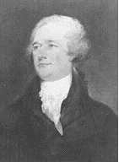
EUA: evolución de los partidos (2)
(1) Los Federalistas.
El partido de la constitución y el gobierno
nacional fuerte, encabezado por Hamilton.
Alexander Hamilton
Apoyo entre mercantes, terratenientes, “gente bien” del Noreste
y el Atlántico - democracia censitaria e indirecta (Sen., Pres.)
Por limitar su base de apoyo pronto sucumbieron ante el
éxito de Madison y los Jeffersonianos.
Federalistas
1788
1832
1856
1900
(Filadelfia)
(Jackson)
(Gu. civil)
(Progresistas)

Slide 26
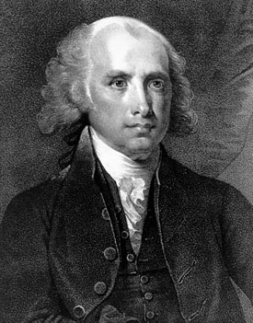
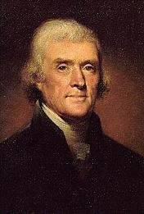
EUA: evolución de los partidos (2)
(2) Los Jeffersonianos.
Opuestos al nacionalismo de los Fede-
ralistas, abogaba por estados fuertes
James Madison
Thomas Jefferson
Partido de pequeños agricultores, trabajadores, los “menos bien”
Como su fundador, admiraban los ideales de la Rev. Fsa., en
particular la extensión del sufragio y el gobierno Republicano.
Jeffersonianos
Federalistas
1788
1832
1856
1900
(Filadelfia)
(Jackson)
(Gu. civil)
(Progresistas)

Slide 27
EUA: evolución de los partidos (3)
Tanto el Federalista como el Jeffersoniano eran partidos
- sin organización fuerte y
- sin vínculo con el electorado
(coaliciones en la élite, democracia limitada)
Ante todo eran partidos en el gobierno
Jeffersonianos
Federalistas
1788
1832
1856
1900
(Filadelfia)
(Jackson)
(Gu. civil)
(Progresistas)

Slide 28
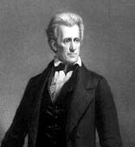
EUA: evolución de los partidos (4)
Los problemas de Jackson para ser presidente:
Si ningún candidato obtenía la may. absoluta en el
Colegio Electoral, la HoReps elegía al presidente
Andrew Jackson
1824: Jackson obtuvo 1a pluralidad voto popular y del colegio;
pero John Q. Adams es nombrado por cám. baja
Jackson optó por organizar su facción para garantizar la mayoría
absoluta en 1828. Rompió el arreglo de élite, democratización
Jeffersonianos
Federalistas
1788
1832
1856
1900
(Filadelfia)
(Jackson)
(Gu. civil)
(Progresistas)

Slide 29
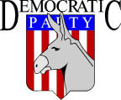
EUA: evolución de los partidos (5)
(3) Los Demócratas.
Surgido del ala Jacksoniana del Jeffersoniano, fue originalmente
el partido de Jackson y el primer partido de base amplia
Presionó por instaurar la elección directa del Colegio Electoral
Coalición de los menos privilegiados, se oponían al
proteccionismo que demandaban los comerciantes
Pro-inmigrantes, se opusieron a los movimientos nativistas
Demócratas
Jeffersonianos
Federalistas
1788
1832
1856
1900
(Filadelfia)
(Jackson)
(Gu. civil)
(Progresistas)

Slide 30
EUA: evolución de los partidos (6)
(4) Los Whigs.
También surgió del part. Jeff.; facción Clay-Adams, archi-
enemigos de Jackson
Intentaron oponerse a la fuerte presidencia de Jackson; abogaban
por la supremacía congresional
Coalición heterogénea e inestable: nativistas, propietarios,
empresarios, nacientes capitalistas…
Whigs
Demócratas
Jeffersonianos
Federalistas
1788
1832
1856
1900
(Filadelfia)
(Jackson)
(Gu. civil)
(Progresistas)

Slide 31

EUA: evolución de los partidos (7)
(5) Los Republicanos.
Coalición que se cristaliza cuando cobró virulencia la cuestión
de los esclavos; organizan la oposición en norte y nvos territ.
Partido de la Unión, el Norte, Lincoln, del triunfo en la Gu. Civil,
de la Reconstrucción.
De los Whigs heredaron una inclinación por los propietarios y
pro-business que subsiste.
Republicanos
Whigs
Demócratas
Jeffersonianos
Federalistas
1788
1832
1856
1900
(Filadelfia)
(Jackson)
(Gu. civil)
(Progresistas)

Slide 32
EUA: evolución de los partidos (8)
Demócratas y Republicanos, fueron, ante todo,
partidos organización.
Inmigración masiva med. SXIX, maquinarias urbanas.
Maquinarias ultra-eficientes para movilizar, clientelismo.
Fines de siglo: movimiento progresista organiza la oposición a las maquinas y su “corrupción.” Símil con el PRI y AL. Terceros.
Republicanos
Whigs
Demócratas
Jeffersonianos
Federalistas
1788
1832
1856
1900
(Filadelfia)
(Jackson)
(Gu. civil)
(Progresistas)

Slide 33
EUA: evolución de los partidos (9)
Los ataques progresistas (Pendleton Act, etc.) debilitaron a las máquinarias. Resultado: mayor peso, desde c1900, al
partido en el electorado
Republicanos
Whigs
Demócratas
Jeffersonianos
Federalistas
1788
1832
1856
1900
(Filadelfia)
(Jackson)
(Gu. civil)
(Progresistas)

Slide 34
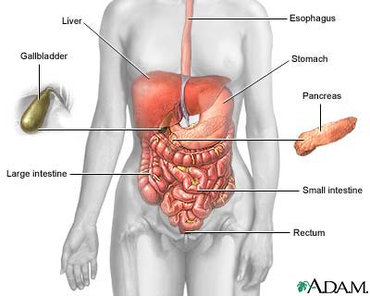
Los sistemas de partidos
¿Qué es un sistema?
Es un conjunto de órganos de misma naturaleza destinados a funciones análogas
El sistema de partidos “digiere” las preferencias ciudadanas y las transforma en gobierno y policy

Slide 35
Donde empieza y termina el sistema de partidos
La literatura se divide en dos grandes ramas:
Sistema de partidos
(p.ej. sist.
bipartidista
EUA)
(A)
¿Cuáles son sus causas?
(B)
¿y sus conse-cuencias?
Por el momento vamos a ordenar un poco los cuatro modos en que tanto (A) como (B) conciben al sistema de partidos

Slide 36
4 grandes aproximaciones al sistema de partidos
(1) Las bases sociales de los partidos
(2) El número de partidos
(3) La competencia inter-partidista
(4) La competencia intra-partidista

Slide 37
Las bases sociales de los partidos
Hincapié en el partido en el electorado.
Algo así como: ¿si los partidos fuesen árboles, dónde echarían sus raíces? Esto es, ¿de dónde sacan sus preferencias? ¿A quién representan?
Tradición de corte sociológico:
relacionan partido – grupos sociales.
El supuesto: lo que define la pertenencia a un grupo son intereses en común (trabajadores fabriles, agricultores, comerciantes, etc.)

Slide 38
La versión europea
Lipset+Rokkan (1967) entienden el sist. de part. como un conjunto de fracturas o “clivajes” (cleavages) sociales que oponen a un grupo vs. otro.
obreros
patrones
Las fracturas devienen
de los conflictos que se “congelaron” en la
historia de un país:
el Estado y la R.Ind.
centro
periferia
Iglesia
Estado

Slide 39
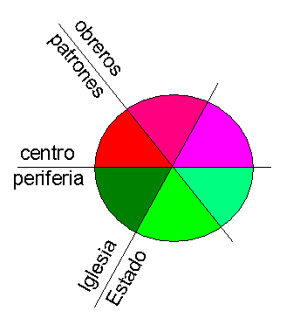
La relación interés-partido
Argumento funcionalista: como cada interés requiere de un agente, surgen los partidos
Partido 1
Debilidad: problemas
de acción colectiva. Mujeres.
Partido 2
2
1
3
Partido 3
6
4
Partido 4
5
Partido 5
Partido 6

Slide 40

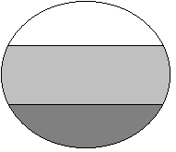
La versión estadunidense
Subraya el vínculo grupo-partido más que su génesis. La “identificación partidista” da lugar a buen grado de lealtad en el tiempo.
Una sacudida “exógena” o elección
crítica puede realinear al electorado.
P.ej. El New Deal y partido de
Roosevelt.
ricos
1/2
Reps
Dems
pobres

Slide 41
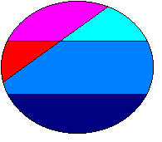
La versión estadunidense
Subraya el vínculo grupo-partido más que su génesis. La “identificación partidista” da lugar a buen grado de lealtad en el tiempo.
Reps
Dems
Una sacudida “exógena” o elección
crítica puede realinear al electorado.
P.ej. El New Deal y partido de
Roosevelt.
ricos
1/2
Reps
Dems
pobres
P.ej. Las “familias políticas” en Francia (Furet).

Slide 42
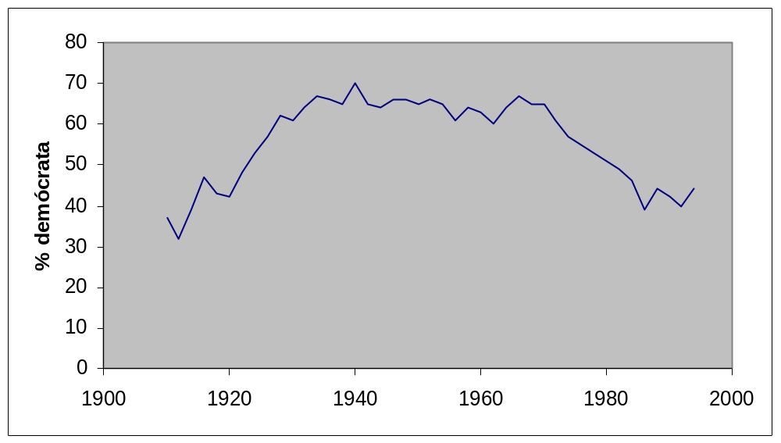
Voto de nuevos electores, EUA
Fuente: Erikson, Mackuen y Stimson

Slide 43
El número de partidos
Un rasgo muy taquillero en la literatura.
Se tiende a hacer las
siguientes asociaciones (Lijphart):
pluralidad con M=1 -- bipartidismo --
democracia estable, de calidad
RP -- multipartidismo --
democracia inestable, de menor calidad
Incluso se sugieren cadenas causales

Slide 44
Argumentos pro-bipartidismo y un crítico (Lijphart)
(1) Tiene un efecto moderador
(Downs no se sostiene con 3)
Demasiada
atención a países grandes (F, GB , EUA, Weimar)… miren los chicos (CH, Benelux, Escand., democs. multipart. estables)
(2) Procura ejecutivos estables
Inestabilidad del
ejecutivo no es sinónimo inestabilidad del régimen… cambian los ministros mas no servidores púb.
(3) Dos opciones claras, gob.
responsable (cf. Fiorina)
Reps = Dems!!!
Poca dif

Slide 45
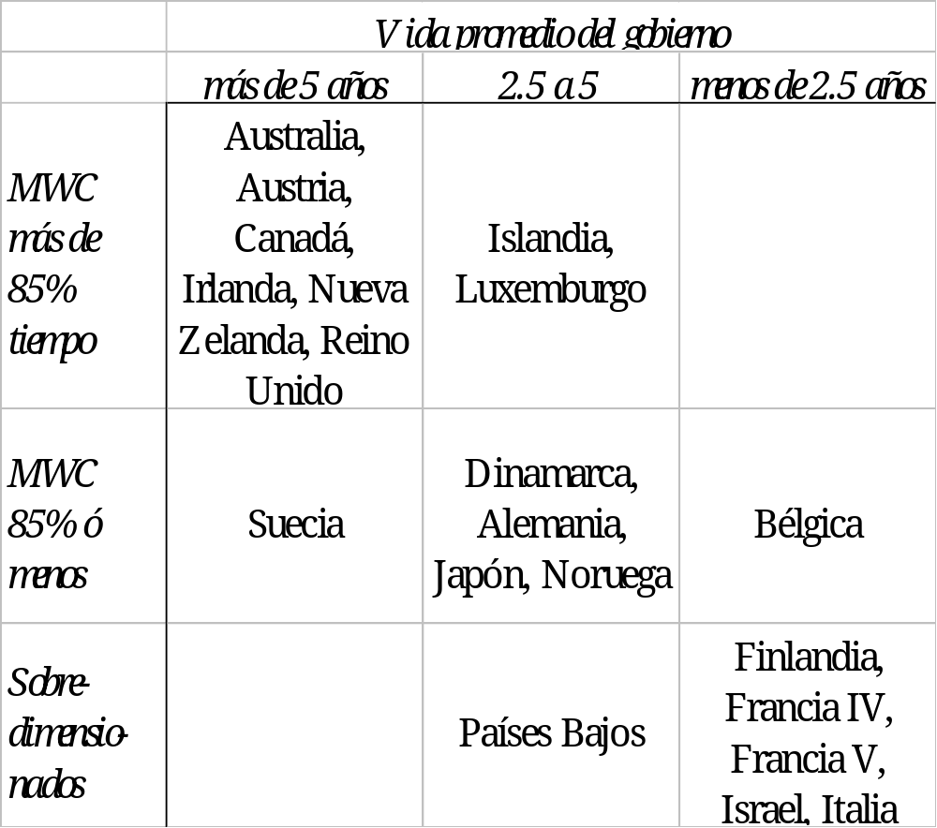
Gobiernos minimal winning (MW) son más longevos
Fuente: Lijphart

Slide 46
¿Cómo se cuentan los partidos?
Algo que a priori parece elemental
(contar 1, 2, 3, ...) ha dado lugar a una literatura muy extensa.
¿Por qué?
Problema:
¿qué “cuenta” como partido?

Slide 47
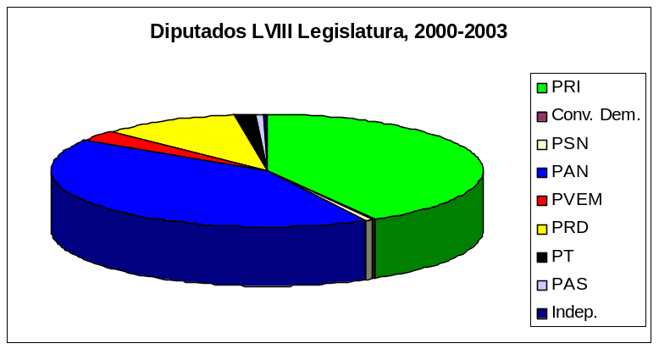
Qué contar cuando contamos partidos
Intento #1 (Duverger): Contemos emblemas
Problema 1: ¿los que se presentaron en la elección, o los que obtuvieron escaños?
Problema 2: ¿qué hacer con
Bernie Sanders? ¿El PVEM
cuenta igual que el PRI?
Parecería apropiado no contar a quien,
de hecho, no cuenta.

Slide 48
Qué contar cuando contamos (2)
Intento #2 (Sartori): filtremos partidos insignificantes para sólo sumar los relevantes
Un partido es relevante si cumple requisitos mínimos para influir en las decisiones públicas
(1) Tener potencial de coalición
(2) Tener capacidad de chantaje
Problemas de operacionalización: ¿qué partido carece de pot. coalic.? ¿PCF más anti-sist. que PCI?

Slide 49
Qué contar cuando contamos (3)
Intento #3 (Rae, Laakso+Taagepera, Molinar): ponderemos a cada partido según su importancia
Conocer cuántas empresas integran una industria presenta problemas similares.
Solución: ponderemos c/ empresa por
el porcentaje de ventas (o ingresos)
del mercado que le corresponde

Slide 50
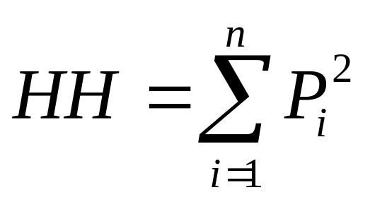
Qué contar cuando contamos (4)
Indice Herfindahl-Hirshman con aplicación al número de partidos (Rae):
donde P_{i} es la fracción del voto (o de escaños) del partido i=1,…,n

Slide 51
Qué contar cuando contamos (5)
HH es la probabilidad de que dos
votantes elegidos al azar hayan
votado por el mismo partido.
El rango de HH es (0,1]
Si ΣP_{i}=1 entonces 0<ΣP_{i}²≤1
muchos
un partido
Su rango es algo contraintuitivo, pero HH logra darle
más peso a los partidos grandes:
Si 0 < x < 1, la función cuadrática x²
produce un número más pequeño,
quitándole comparativamente más a los más chicos

Slide 52
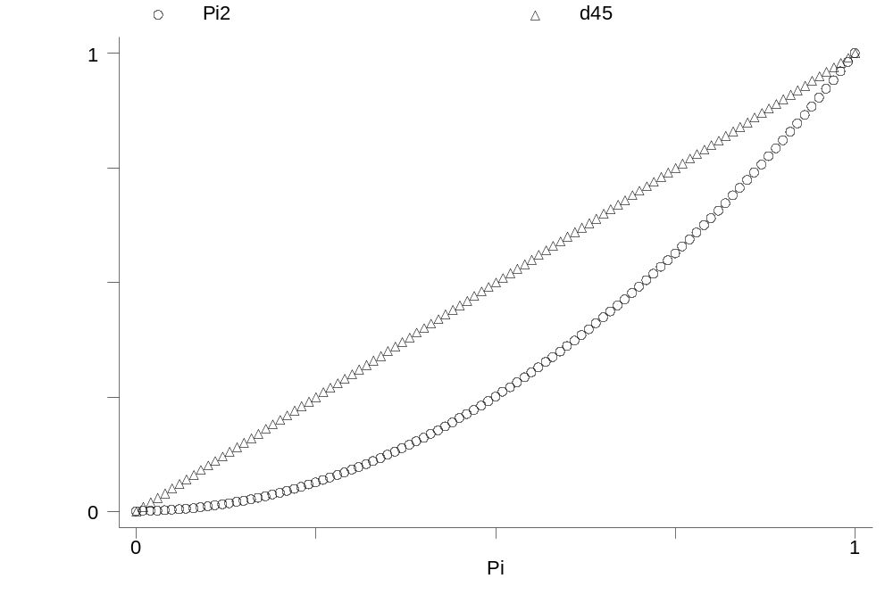
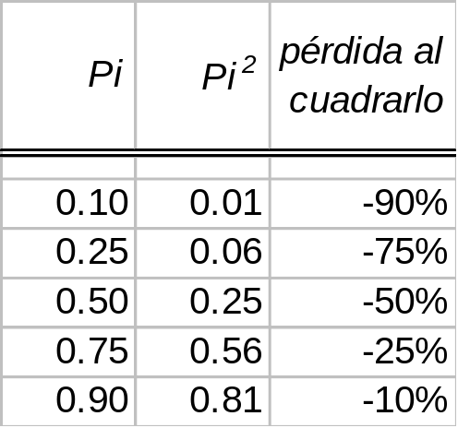
–0%
– 10%
– 25%
Pi²
– 50%
– 75%
– 90%
.1
.25
. 5
.75
.90

Slide 53
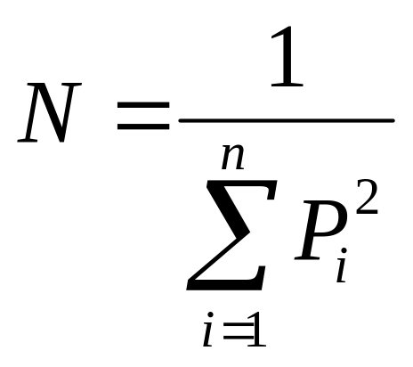
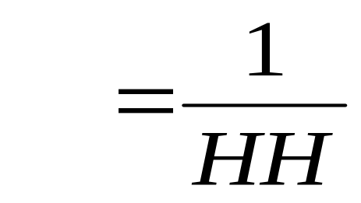
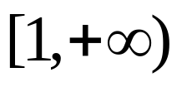
Qué contar cuando contamos (5)
Laakso-Taagepera retoman HH y lo
hacen más intuitivo:
El rango de N cobra sentido:
un partido
muchos
Muy sencilla operacionalización, fácil uso.

Slide 54
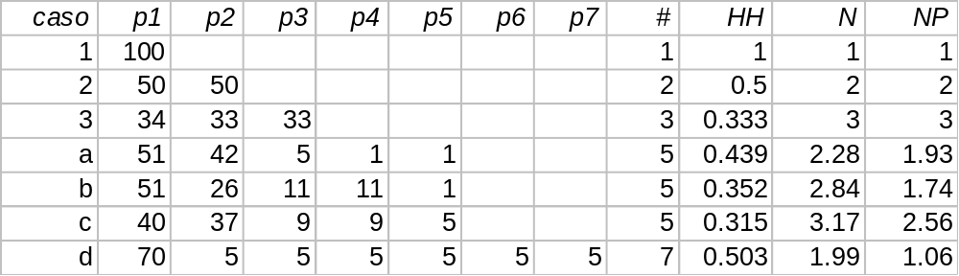
El desempeño de HH y N

Slide 55
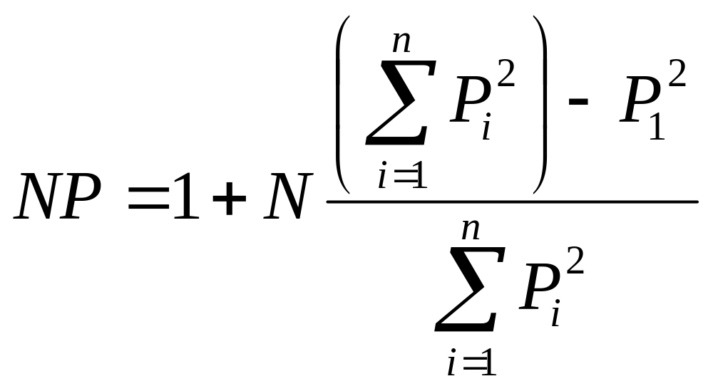
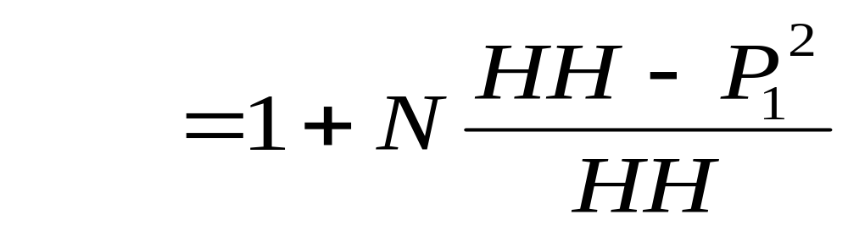
Qué contar cuando contamos (6)
Molinar lo mejora:
Si el 1er partido representa 70% del mercado electoral...
...este término pondera N por el resto (o sea 30%)...
…mientras que éste suma al 1er partido

Slide 56
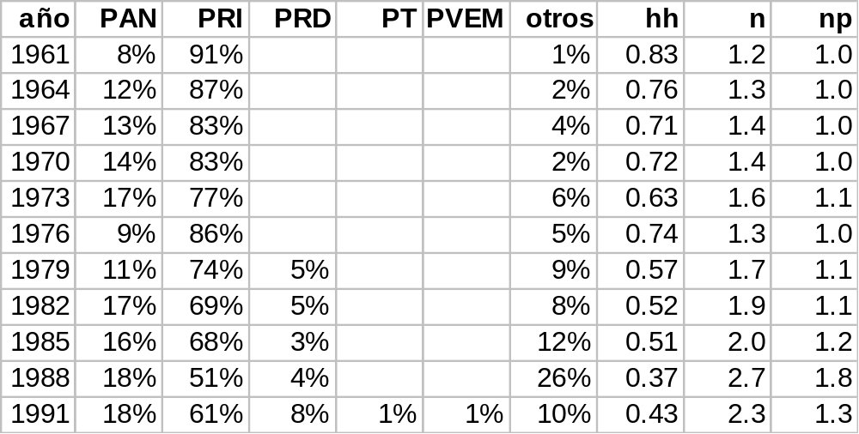
¿Cómo evaluar el desempeño de N y NP?
Aproximación empiricista: Una opción consiste en usar datos reales para probar los índices.
P.ej. Elecciones para diputados, México 1961-91

Slide 57
¿Cómo evaluar el desempeño de N y NP? (2)
Aproximación contrafáctica: hacer simulaciones es otra opción.
La simulación de resultados electorales
permite crear escenarios posibles
pero que nunca han ocurrido
y evaluar los índices con ellos
Método: (1) hay que generar los escenarios (excel)
(2) hay que calcular N y NP en cada uno (stata)
(3) idear un método de comparación (stata)

Slide 58
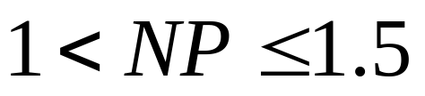
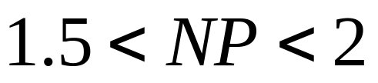
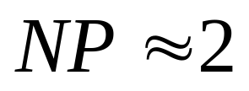
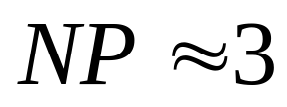
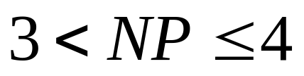
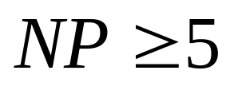
Clasificación de sistemas con el criterio numérico
tipo de sistema de partido(s)
referentes empíricos
hegemónico (monopolio)
México clásico;
Taiwán clásico
LDP de Japón;
Congress Party India
dominante
bipartidismo
EUA; GB (not quite)
México hoy (?); Canadá
pluralismo moderado
Francia V; RFA; Suiza
pluralismo (¿polarizado?)
Brasil; Italia clásica;
Francia IV; ¿Chile 73?

Slide 59
La dinámica de la competencia inter-partidista
Entra la dimensión ideológica o policy-based de los partidos
Clasificar al sistema de partidos solamente con el criterio numérico presenta debilidades:
# es un aspecto importante (cf. Sartori) pero ignora
muchos aspectos relevantes del sistema –
analogía: considerar solo la media de una distribución.
# ignora implicaciones de la palabra sistema – la
interacción de la partes.

Slide 60
El modelo de pluralismo polarizado (Sartori)
Regularidad empírica: correlación positiva entre el
número de partidos y la polarización de sus plataformas
(Italia, Weimar, Chile, Francia IV.)
NP mayor o igual a 6 implica que el sistema contiene
partidos antisistema en los costados. Implicación: los
moderados tienen que coaligarse continuamente para
contenerlos – Linz y Stepan.
Sartori no ofrece una teoría que explique este patrón -
es un modelo descriptivo, no uno explicativo.

Slide 61
El análisis de los equilibrios electorales
La Teoría Económica de la Democracia de Downs es la cita fundamental.
Se modela a los actores como concursantes en un juego electoral.
Se busca identificar los incentivos que distintas reglas electorales le dan a los candidatos y sus partidos.
Algunos sistemas (como los de pluralidad con M=1) propician la competencia centrípeta; otros sistemas son centrífugos.

Slide 62
El centro en política
¿Por qué tantos valoran tanto la moderación (entendida, por lo general, como el centro de un espectro político)?
extremistas
moderados
extremistas
izq.
centro
der.
(“Extremista”, de hecho, ya sugiere una analogía espacial)
Varios argumentos.

Slide 63
La elusividad del centro
Duverger ha argumentado sobre la dificultad de subsistir en el centro del espectro.
Las preguntas importantes en política se contestan con
un sí o con un no, no con un quizás
Parece contradecir al menos el discurso de muchos partidos.
El partido como organización es más extremista (à la Duverger) pero el partido en el electorado se gana con una posición más centrista (à la Downs)

Slide 64
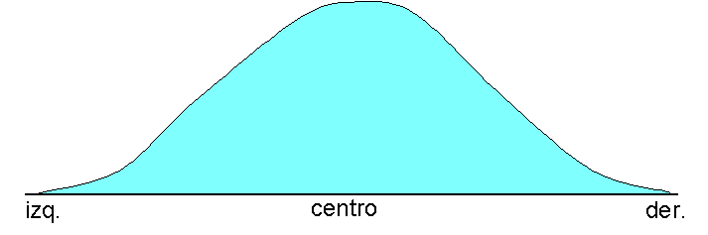
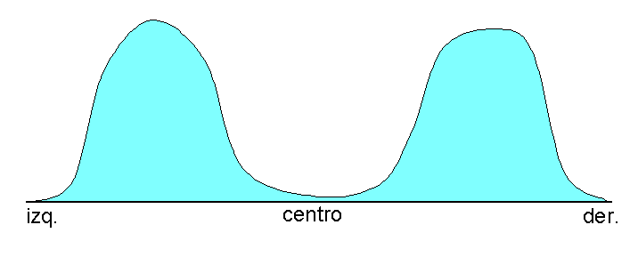
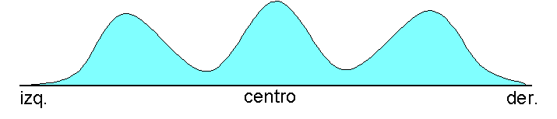
La densidad demográfica del centro
¿Cómo se distribuye el electorado según sus
preferencias políticas (perfil ideológico)?
(a)
Perfil (a) garantiza que la oferta de centro sea competitiva.
¿Qué decir de (b) y (c)? ¿Es un perfil tipo (a) más común?
(c)
(b)

Slide 65
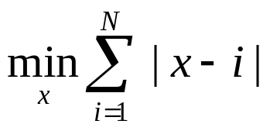
Minimiza la distancia promedio
Otra razón para valorar al centro es que minimiza la distancia agregada de la policy a cada elector (Rawls).
x es la policy y llamamos a N=5 electores por su posición:
1
2
3
4
5
distancia agregada
distancia promedio
policy
x = 1
0
+
1
+
2
+
3
+
4
=
10
2
x = 2
1
+
0
+
1
+
2
+
3
=
7
1.4
x = 3
2
+
1
+
0
+
1
+
2
=
6
1.2
x = 4
3
+
2
+
1
+
0
+
1
=
7
1.4
x = 5
4
+
3
+
2
+
1
+
0
=
10
2

Slide 66
La reforma electoral de 1989 en Chile
El golpe de 1973 resultó tras la erosión del centro
(paradigma de pluralismo polarizado)
Pinochet siempre culpó a los partidos tradicionales en general, y a la izquierda en particular, de cubanizar a Chile
Proscribió los partidos; férreo ataque contra la izquierda
Tras perder el plebiscito en marzo 1989 diseñan nuevo sistema electoral “binominal”.
Argumento explícito: promueve la competencia
downsiana (Guzmán)
Tácito: aventaja a la segunda mayoría (Siavelis y Valenzuela)

Slide 67
El sistema binominal chileno
Sistema electoral de Chile, 1990 (diputados y senadores):
Diputados: 60 distritos; Senadores: 18 distritos
M = 2; elector tiene un solo voto (listas abiertas)
120 diputados; 46 senadores (9 “institucionales”+ex-pdtes)
Reparto de asientos: (1) RP método D’Hondt para asignar
asientos a listas; (2) si sólo 1 asiento, al cand. con más votos
Dado M = 2, la lista ganadora se lleva ambos asientos si
duplica la votación de la segunda lista.
P.ej. Diputados 1989 19-Santiago
Lista Concertación: 56%
Lista Democracia y Progreso: 29%
Otras listas 15%
17-Santiago
61%
30%
9%

Slide 68
Sobrerrepresentación de la derecha en la elección de Diputados de 1989
Voto promedio en cada distrito
Concertación 48.7%
DyP 32.4%
Diputados Diputados
a Concert. a DyP
¡Gracias
alianza!
Resultado N
¡Gracias
Pinochet!
2 DyP < Concert 11
22
DyP < Concert < 2 DyP 44
44 44
½ DyP < Concert < DyP 4
4 4
Concert < ½ DyP 1
2
60
70 (58%) 50 (42%)
Si fuera SM-SMD: 55 vs. 5
Voto total 49% 32%
+9% +10%

Slide 69
¿Centrípeto o centrífugo?
Un equilibrio downsiano (candidatos A y B)
A
B
50%
izq.
mediana electoral
der.
A
B
> 50%
izq.
mediana electoral
der.
Según Guzmán, el sist. binominal le otorga incentivos centrípetos a los candidatos. ¿Falso o verdadero?

Slide 70
El análisis de equilibrios electorales
Supuestos downsianos:
de MRS
(1) Espectro unidimensional
(2) 9 votantes (posiciones 1 a 9)
(3) No abstención, voto al candidato más cercano (o volado)
(4b) 4 candidatos en 2 listas eligen simultáneamente donde
ubicarse
(4) 2 candidatos que eligen simultáneamente donde ubicarse
(5) Candidatos buscan la máxima probabilidad de ganar
Todos en 5 = ¿equilibrio?
(6) Regla de mayoría simple
(6b) Regla “binominal”
(7) Cada lista tiene que quedarse “en su lado” del espectro
1
2
3
4
5
6
7
8
9

Slide 71
A y B forman la lista roja (de centro-izq.),
C y D forman la lista azul (de centro-der.)
A
A
A
B
B
C
C
C
D
D
1
2
3
4
5
6
7
8
9
Votos esperados dadas las posiciones de todos los candidatos:
Número esperado de asientos:
4
A:B:
C:
D:
4
9/4 = 2.25 votos
1
0.5
1
1
2.25
A:B:
C:
D:
0.5 asiento
0
6.67
4.5
4.5
4
0.5
4.5 votos
3
9/4 = 2.25 votos
2.25
5/3 = 2.67
0.5
0
0.5 asiento
1
0
9/4 = 2.25 votos
5/3 = 2.67
4
4
2.25
0.5
0.5
1
0.5 asiento
1
5.33
4.5 votos
4.5
4.5
2.25
5
9/4 = 2.25 votos
1
0.5
0.5 asiento
5/3 = 2.67
0.5
0.5
0
0
¿Puede A mejorar si cambia de posición unilateralmente?
Sí… ¿puede C hacer lo mismo?
Sí… ¿puede B hacer lo mismo?
Sí pudo… la misma lógica prosigue hasta que…

Slide 72
Implicaciones positivas y normativas
El sistema binominal contiene incentivos centrífugos
La lista roja se ubica en el 1er cuartil, la azul en el 3er cuartil
La distancia efectiva hasta la mediana dependerá de la
distribución de preferencias del electorado
Q1
Q3
Q1
Q3
Elecciones 1989 y 1993 fueron concurrentes; la carrera
presidencial atenuaba las fuerzas centrífugas. Desde 1997 no
siempre son concurrentes; ¿se ha reforzado la tendencia?

Slide 73
La competencia intra-partidista
El lado menos estudiado (no por ello menos importante) – dificultad de recabar evidencia en este rubro.
La pregunta central aquí:
¿es posible concebir a los partidos de un
sistema como actores unitarios?
Esto, que parece razonable en GB o Venezuela clásica, parece menos evidente en EUA o en Brasil.

Slide 74
¿Por qué importa el sistema de partidos?
Como un conjunto de fracturas sociales
Como un número
Como una dinámica de competencia
Como un actor colectivo

Slide 75
FIN

Slide 76
Los partidos en busca de recursos
Los partidos, como toda organización, necesitan recursos:
tiempo por parte de sus activistas
dinero por parte de contribuyentes
esfuerzo por parte del personal
Los partidos compiten,
1º, por recursos para organizar su influencia,
2º, por la influencia misma

